Slide 1
Группа 103b
21 февраля 2026 года, 13:00—16:00
 | 4 |  | П | А | т | диалоги |  |  |  |  | Работа на уроке |  |  |  | Песня |  |  |  | РасУчРЯ |  |  | ДЗ тест к 14ф.
1 | Дэн Пинфэй | м | + | 1 | 2 | . |  |  |  |  | +-+ + |  |  |  |  |  |  |  | ++\+\+\\+ |  |  | 84,48
2 | Син Цзиньюй | к | + |  | 7 | 2.1 | ++\++\+ |  |  |  |  |  |  |  |  |  |  |  |  |  |  | 79,31
3 | У Яохуэй | к |  |  | 2 | . |  |  |  |  |  |  |  |  |  |  |  |  |  |  |  | 82,76
4 | Фу Цзе | к | + |  | 12 | . |  |  |  |  | +\ ч+ +\ |  |  |  | + |  |  |  |  |  |  | 86,21
5 | Фу Цзявэнь | м | + |  | 8 | 2.2 | ++++ |  |  |  | + + |  |  |  |  |  |  |  |  |  |  | 84,48
6 | Хань Яньчао | к | б |  | 10 | 1 | ++\++++++\+ |  |  |  | Ч1+++ + |  |  |  |  |  |  |  |  |  |  | 96,55
7 | Хэ Пин | к | + | 3 | 11 | . |  |  |  |  |  |  |  |  | ++ |  |  |  | ++\\\+ |  |  | 51,72
8 | Цай Цзяжуй | м
9 | Цао Цэ | м | + | 1 | 9 | 2.2 | ++\++ |  |  |  | +\ + |  |  |  | + |  |  |  | ++++\++ |  |  | 77,59
10 | Чжан Дунцин | к |  |  | 9
11 | Чжан Кэхуа | м | + |  | 10 | 2 | +\++\ |  |  |  | Ч+\++ + |  |  |  |  |  |  |  |  |  |  | 86,21
12 | Чжан Сымин | к | д |  | 4 | 1 | ++++\+ |  |  |  | Ч+\++ -+ |  |  |  |  |  |  |  |  |  |  | 79,31
13 | Чжан Хуэй | м | + | 1 | 7 | 2 | +\++\+ |  |  |  | Ч4++ + |  |  |  |  |  |  |  | +++\++ | + |  | 67,24
14 | Чжан Чжимэй | к |  |  |  | . |  |  |  |  |  |  |  |  |  |  |  |  |  |  |  | 58,62
15 | Чжао Вэйи | к | д |  | 5 | . |  |  |  |  |  |  |  |  |  |  |  |  |  |  |  | 77,59
16 | Чжао Цяньцянь | к | д |  |  | . |  |  |  |  |  |  |  |  |  |  |  |  |  |  |  | 81,90 | (74,14+89,66)/2
17 | Чжу Вэйли | к | и |  |  |  |  |  |  |  |  |  |  |  |  |  |  |  |  |  |  | 70,69
18 | Чэн Ясинь | к |  |  | 12 | . |  |  |  |  | +- ч+ + |  |  |  |  |  |  |  |  |  |  | 72,42 | (50+94,83)/2
19 | Чэнь Тяньлу | м | + | 4 | 4 | 1 | +++++\++\++ |  |  |  |  |  |  |  | +++ |  |  |  | ++++\+\++ | + |  | 75,86
20 | Чэнь Шо | к | + | 1 | 8 | 2.2 | +++\+\+ |  |  |  |  |  |  |  |  |  |  |  | ++++++++ |  |  | 86,21
21 | Шэнь Уцзюнь | м | + |  | 11 | 2.1 | ++\+\+\++ |  |  |  |  |  |  |  |  |  |  |  |  |  |  | 94,83
22 | Ян Ванлай | м | + | 2 | 5 | . |  |  |  |  |  |  |  |  | + |  |  |  | ++\+\\++\+++ |  |  | 79,32 | (68,97+89,66)/2
23 | Ян Цзюньдун | м | + |  | 1 | 3 | +\++\++++ |  |  |  | Ч2++\ ч++ ч+ |  |  |  |  |  |  |  | +++++ |  |  | 86,21
24 | Ян Чжэньюй | м | + | 1 | 1 | 3 | +\+++++\ |  |  |  | Ч3++ ч++ ч+ |  |  |  |  |  |  |  | +++++\+++ | + |  | 58,62

Slide 2
К будущим занятиям
По теме «Праздники» через несколько занятий будут доклады-презентации. Примерный список докладов:
Новый год в России. История и современный праздник. Старый Новый год в России (и в других православных странах, например, Сербский Новый год…).
Рождество в России и Западных странах. История празднования в России (и в СССР).
Татьянин день как день святой Татьяны, день рождения МГУ и день студентов. История праздника, традиции. Рассказ о своём опыте.
Китайский Новый год и Русская Масленица. Аналогии, общее и различия.
День защитника Отечества (23 февраля) в современной России и история праздника. Аналогичные праздники в Китае и мире.
День кошек в России и в мире. Разные даты. История и культурная основа праздника. Аналогичные праздники (дни других животных).
Международный женский день (8 марта) в России и мире. История, традиции.
День смеха (1 апреля, «День дурака»). История, традиции, аналогии.
Первомай (День труда, День солидарности трудящихся). История возникновения. Традиции празднования в России, в Китае, в мире.
День Победы в России и Китае. История, традиции. Значение для страны и отношение народа.
День народного единства. История, традиции. Какой праздник и почему заменил (День Октябрьской революции). Аналогичный праздник в Китае.
Китайский национальный праздник (на выбор, кроме Нового года).
Ян Цзюньдун + Ян Чжэньюй
Дэн Пинфэй + У Яохуэй
Чэнь Тяньлу + Чжан Сымин
Чжао Вэйи + Ян Ванлай
Син Цзиньюй + Чжан Хуэй
Фу Цзявэнь + Чэнь Шо
Цао Цэ + Чжан Дунцин
Хань Янчао + Чжан Кэхуа
Хэ Пин + Шэнь Уцзюнь
Фу Цзэ + Чэнь Ясинь

Slide 3
Зимние песни
Три белых коня (из кинофильма «Чародеи»).
Крепитесь люди, скоро лето (Олег Митяев).

Slide 4
Образование

Slide 5
Домашнее задание на 16 февраля 2026 г.
Составить диалоги студентов
о расписании и сдаче/несдаче зачётов
(как те, которые читали на этом и прошлом занятии, но больше). Добавить в диалоги к этому занятию информацию, полученную на сегодняшнем занятии.

Slide 6
Домашнее задание на 21 февраля 2026 г.
1. Лексико-грамматический тест по теме. «Образование. Грамматика-1» (https://distant.msu.ru/mod/quiz/view.php?id=86901). Расположен на сайте МГУ "Университет без границ" на странице для студентов-психологов. Запись по кодовому слову псих22.
2. Составить мини-рассказ с глаголами с корнем –уч- и словосочетанием «русский язык». Любой! 5-7 предложений. Составлять текст нужно самостоятельно!!! Не используйте ИИ!!!.
3. Пройти опрос https://onlinetestpad.com/b7mqix2343cvc.
Внимание!!! Это не тест, подсматривать ответы не нужно! Отвечайте, как знаете.
Необходима правдивая информация. Отвечайте, пожалуйста, честно.
Балл вы получите за честную работу, потом мы обсудим тему.
4. Распределить темы доклада по «Праздникам». По два человека. Доклады должны сопровождаться личной информацией. Фотографии не должны быть сгенерированы ИИ, все иллюстрации должны быть объяснены. В каждом докладе должно быть что-то личное.

Slide 7
Домашнее задание на 28 февраля 2026 г.
1. Долги — задания к предыдущим занятиям.
2. Задания по песне «Три белых коня»
(см. следующие слайды).
3. Презентации по праздникам начнутся со 2 марта.

Slide 8
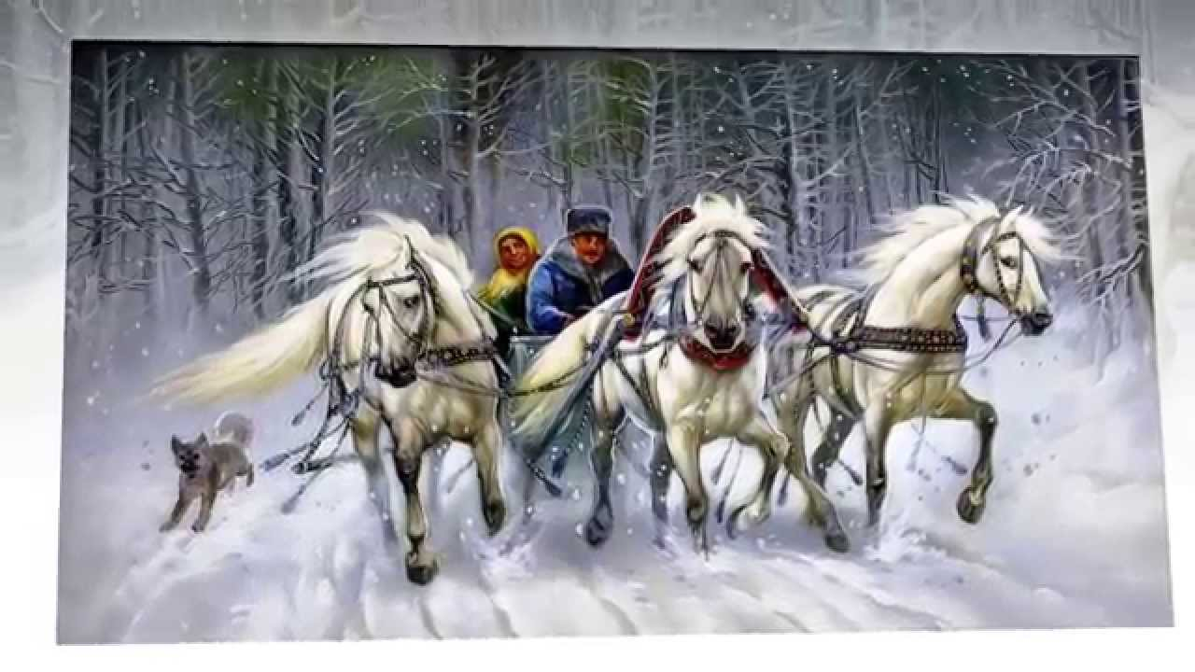
Зимние песни
Три белых коня (из кинофильма «Чародеи»).
Остыли реки, и земля остыла,
И чуть нахохлились дома,
Это в городе тепло и сыро,
Это в городе тепло и сыро,
А за городом – зима, зима, зима!
Припев:
И уносят меня, и уносят меня
В звенящую снежную даль
Три белых коня, эх, три белых коня –
Декабрь, январь и февраль!
Слова: Дербенёв Л.
Музыка: Крылатов Е.
https://dzen.ru/video/watch/6389e03f78388617a7d2b76a
Зима раскрыла снежные объятья,
И до весны всё дремлет тут,
Только ёлки в треугольных платьях,
Только ёлки в треугольных платьях
Мне навстречу всё бегут, бегут, бегут...
Припев (повторяется)
Остыли реки, и земля остыла,|
Но я замёрзнуть не боюсь.
Это в городе я всё грустила,
Это в городе я всё грустила,
А за городом смеюсь, смеюсь, смеюсь…

Slide 9
Зимние песни
Попробуйте ответить на вопросы и выполнить задания к тексту:
Вы познакомились с песней, которую знают и любят многие люди в России. Впервые эта песня прозвучала в художественном фильме «Чародеи». Уже много лет удивительный сказочный сюжет фильма, его волшебная атмосфера и музыка заряжают новогодним настроением, помогают поверить в добро. А вам удалось почувствовать это праздничное настроение? Какие слова помогают передать состояние героини песни?
С помощью каких слов и выражений автор текста рисует картину зимы?
Как вы понимаете выражение Чуть нахохлились дома? А ещё с какими словами может сочетаться слово нахохлиться?
В каком значении используется в тексте слово уносят? Сравните следующие фразы и сделайте вывод о значении этого слова: Самолёт унёс Алексея далеко от родного дома. – Папа унёс мой чемодан в машину. – Музыка унесла меня в мир волшебства.
Что значит выражение Зима раскрыла снежные объятья? Как вы думаете, являются ли «родственниками» слова объятия (объятья), обнять, обнимать, необъятный? Составьте с этими словами предложения.
В песне речь идёт только о зимних месяцах. Попробуйте назвать по порядку все 12 месяцев года.
Как автор текста описывает ёлки? Почему он использует именно эти слова?
Расскажите, где: в городе или за городом – героиня песни чувствует себя лучше? Почему?

Slide 10
Зимние песни
А какая зима обычно бывает в вашем городе? Нравится ли вам это время года? Почему? Какое время года вы любите больше всего? Почему? (Устный рассказ)
Составьте небольшой рассказ по картинке, которую вы видите после текста.
При этом используйте ИИ.
Сначала сгенерируйте рассказ при помощи ИИ.
2. Затем исправьте то, что считаете неправильным, что вам не нравится.
3. Покажите на экране рядом два рассказа и объясните, что и почему вы исправили.

